Slide 1







Full-stack C# Web Apps avec Blazor en .NET Core
Bruno Sonnino
Architecte Organique
Notes:
.

Slide 2







https://...
JS

Slide 3


Blazor
Développer des applications web client-side avec .NET au lieu de JavaScript
Écrire des composants IU web réutilisables avec C# et Razor
Partager le code .NET code entre le client et le serveur
Appeler les bibliothèques JavaScript et les APIs du browser si nécessaire
C#

Slide 4

.NET

Slide 5

Comment le WebAssembly Blazor travaille
https://...
Razor Components
DOM
.NET
WebAssembly

Slide 6
Blazor dans le client ou le serveur
Blazor WebAssembly
Blazor Serveur
https://...
https...
.NET Core
Razor Components
DOM
SignalR
DOM
.NET
WebAssembly
Razor Components
.NET
Mai 2020
.NET Core 3.1

Slide 7
Blazor dans le client ou le serveur
Blazor WebAssembly
Blazor Serveur
Pro:
Vrai SPA, interactivité complète
Utilise les ressources client
Supporte offline, sites statiques, scenarios PWA
Con:
Taille téléchargement majeur
Besoin de WebAssembly
Encore en prévue
Pro:
Taille téléchargement mineur, téléchargement plus rapide
Exécute dans le runtime .NET complet
Le code ne laisse pas le serveur
Architecture simplifiée
Con:
Latence
Sans support offline
Consommation de plus de ressources du serveur
Mai 2020
.NET Core 3.1

Slide 8
Blazor
Notes:
Creating components
Using components
Component parameters
Routing
Layouts
Dependency injection
Event handling
Data binding
Forms & validation
JS interop
Use local storage
Using .NET Standard libraries

Slide 9
Blazor Futur
Web
Blazor Serveur
Web app
Execution et renderization dans le serveur
Blazor WebAssembly
Web app avec execution dans le client
Chargé du serveur
Peut travailler deconnecté
Blazor PWA
Pareil à une application native
Peut travailler connecté ou deconnecté
Application Native .NET qui utilise
Electron / WebWindow
Pareil à une application native
Peut travailler connecté ou deconnecté
Blazor Hybride
Desktop
+ Mobile
Blazor Native
Le même modèle de programmation
avec generation de IU native

Slide 10
Blazor WebAssembly + PWA
Notes:
Creating components
Using components
Component parameters
Routing
Layouts
Dependency injection
Event handling
Data binding
Forms & validation
JS interop
Use local storage
Using .NET Standard libraries

Slide 11
Blazor WebAssembly – Mai 2020
.NET Standard 2.1
WebSockets + client .NET SignalR
Debogage (browser dev tools & Visual Studio)
Reconstruction automatique
Réduction IL
Compression Brotli
Intégration statique des ressources Web
Options d’authentification
Localisation

Slide 12
Expérimentation Blazor Hybride
Blazor + Electron
https://aka.ms/blazorelectron
Blazor + WebWindow
https://aka.ms/webwindow

Slide 13
Blazor + WebWindow
Notes:
Creating components
Using components
Component parameters
Routing
Layouts
Dependency injection
Event handling
Data binding
Forms & validation
JS interop
Use local storage
Using .NET Standard libraries

Slide 14


Expérimental Mobile Blazor Bindings
Construissez applicatifs natifs pour cellulaire avec Blazor
Utilisez votres atouts web: Razor, C#, CSS
Composants natifs
Accès aux APIs natives : GPS, Media et plus
Utilisez les bibliothèques natives NuGet
En .NET
aka.ms/mobileblazorbindings
Notes:
Use familiar web skills: Razor, C#, CSS
Rich set of native controls
Use the already vast ecosystem of .NET libraries for mobile
100% Access to Native APIs like GPS, sensors, bluetooth, media playback and media libraries, keyboard, and on and on
All in .NET (ie no req for other languages)
Powered by Xamarin
This is a first step in an experiment. To learn more, check out Eilon Lipton's session later today at 1pm PT. We hope you'll go hands-on with this and share your feedback.

Slide 15
Mobile Blazor Bindings
Notes:
Creating components
Using components
Component parameters
Routing
Layouts
Dependency injection
Event handling
Data binding
Forms & validation
JS interop
Use local storage
Using .NET Standard libraries

Slide 16

Calendrier .NET
Mai 2020
Blazor WebAssembly
Sept 2019
.NET Core 3.0
Nov 2019
.NET Core 3.1
LTS
Nov 2020
.NET 5.0
Nov 2021
.NET 6.0
LTS
Nov 2022
.NET 7.0
Nov 2023
.NET 8.0
LTS
.NET Core 3.0 - .NET Conf - Septembre 2019
.NET Core 3.1 - Long Term Support (LTS)
.NET 5.0 - Novembre 2020
Livraisons majeures chaque année, LTS pour les livraisons paires

Slide 17
Se lancez avec Blazor
Allez à https://blazor.net
Installez le .NET Core 3.1
Installez le modèle Blazor WebAssembly
(Windows) Installez le Visual Studio 2019 16.3
(Mac/Linux) Installez le Visual Studio Code avec l’extension C#

Slide 18
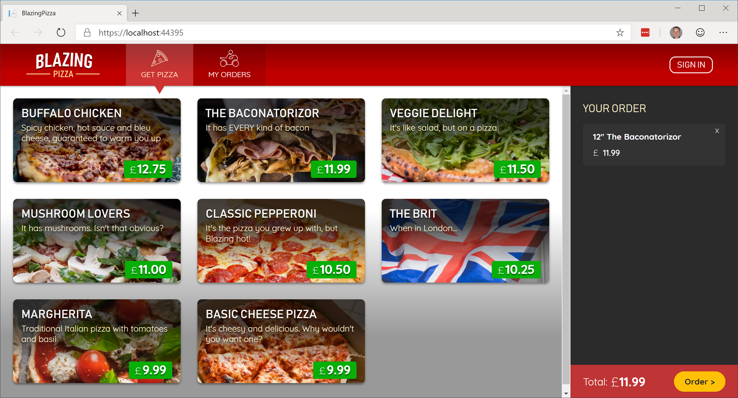
Construisez votre magasin de pizzas avec Blazor
https://aka.ms/blazorworkshop

Slide 19
La communauté “Awesome Blazor”
https://aka.ms/awesomeblazor
Composants open-source gratuits et bibliothèques JS compatibles
Un ton d’applications Blazor
Articles, vidéos, blogs et autres matériels d’apprentissage
Clavardez avec la communauté Blazor en Gitter: https://gitter.im/aspnet/blazor

Slide 20
Sommaire
Serveur Blazor est disponible maintenant avec .NET Core 3.1
Construisez des applications web full-stack avec C# et .NET
Modèle de composants et un Framework IU riche
Intégration avec des applications ASP.NET Core existantes
Blazor WebAssembly vient en mai 2020
Essayez Blazor Hybride et Native

Slide 21
Essayez Blazor aujourd’hui!
Blazor: https://blazor.net
Docs: https://blazor.net/docs
.NET Core 3.1: https://dotnet.microsoft.com/download/dotnet-core/3.1
Visual Studio: https://visualstudio.com/
Workshop: https://aka.ms/blazorworkshop
Communauté: https://aka.ms/awesomeblazor

Slide 22


Merci!
Questions?
bruno.sonnino@cgi.com

Slide 23
Credits
Presentation template by SlidesCarnival
https://www.slidescarnival.com/aliena-free-presentation-template/4597
Photographs by Unsplash

